Slide 1
Приобщение детей к здоровому образу жизни
/подготовительная к школе группа/
Воспитатели:
Качкалова В.И.
Маркинова Т.С.
2019 год

Slide 3
Основная идея – здоровый образ жизни не формируется с помощью отдельных мероприятий. Каждая минута пребывания ребёнка в детском саду должна способствовать решению этой задачи.

Slide 4
Формирование представлений о здоровом образе жизни включает следующие разделы:
Режим дня
Воспитание культурно-гигиенических навыков
Питание
Закаливание
Организация двигательного режима
Воспитание положительных эмоций
Работа с родителями

Slide 5
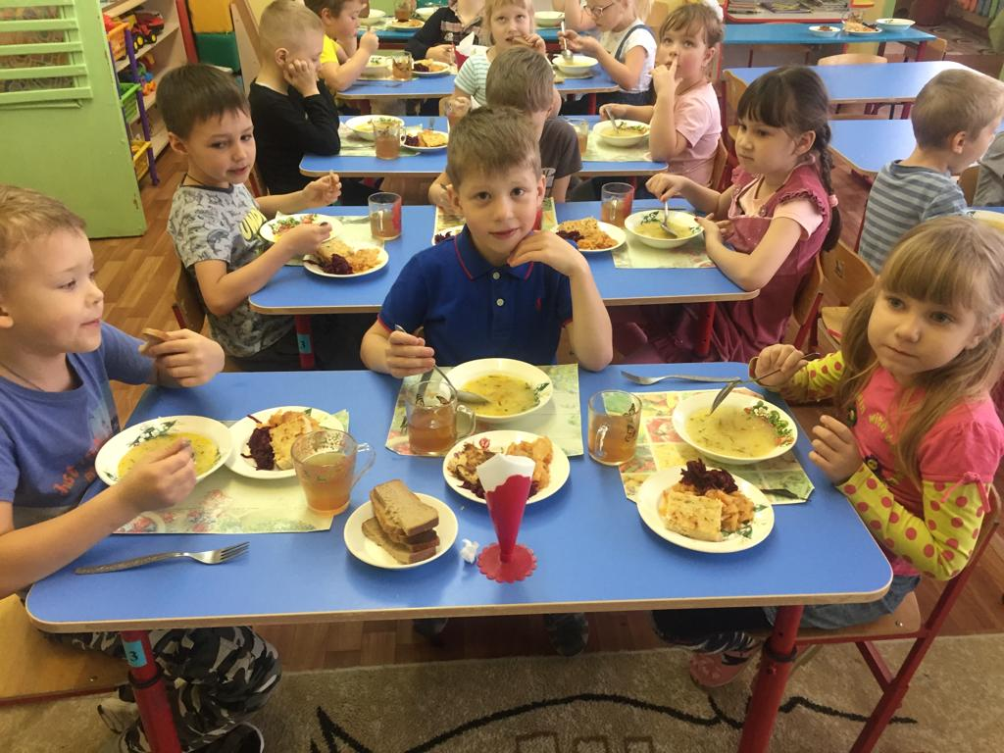
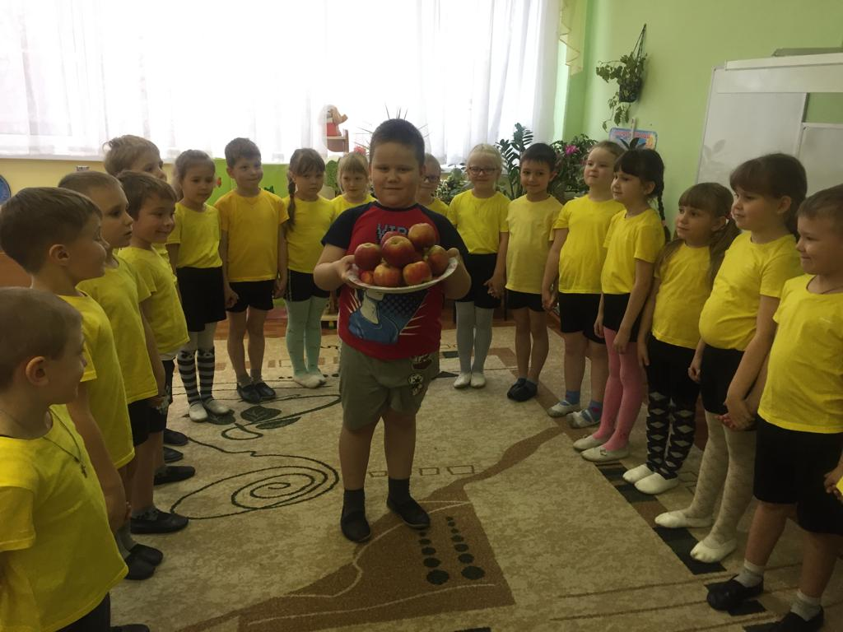
Питание

Slide 6
В течении всего года проводится обширный комплекс закаливающих мероприятий:
Соблюдение температурного режима в течение дня; Правильная организация прогулки и её длительность; Соблюдение сезонной одежды во время прогулок, учитывая индивидуальное состояние здоровья детей; Облегчённая одежда для детей в д/саду;
Сон с обнаженным торсом в летнее время;
Дыхательная гимнастика после сна;
Мытьё прохладной водой рук по локоть;
Комплекс закаливающих процедур по дорожке “здоровья”

Slide 7
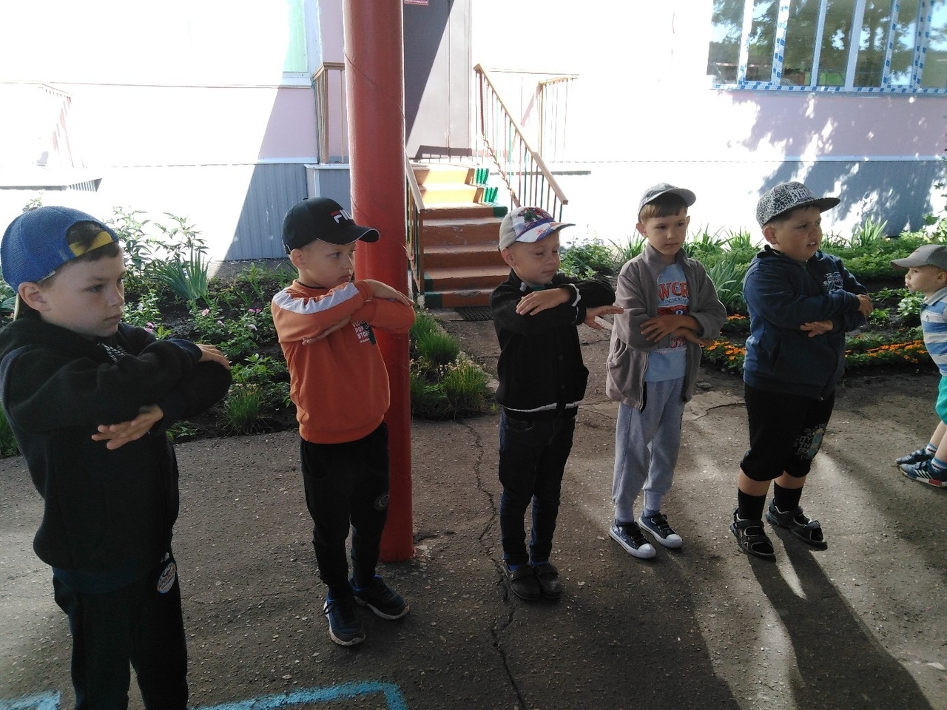
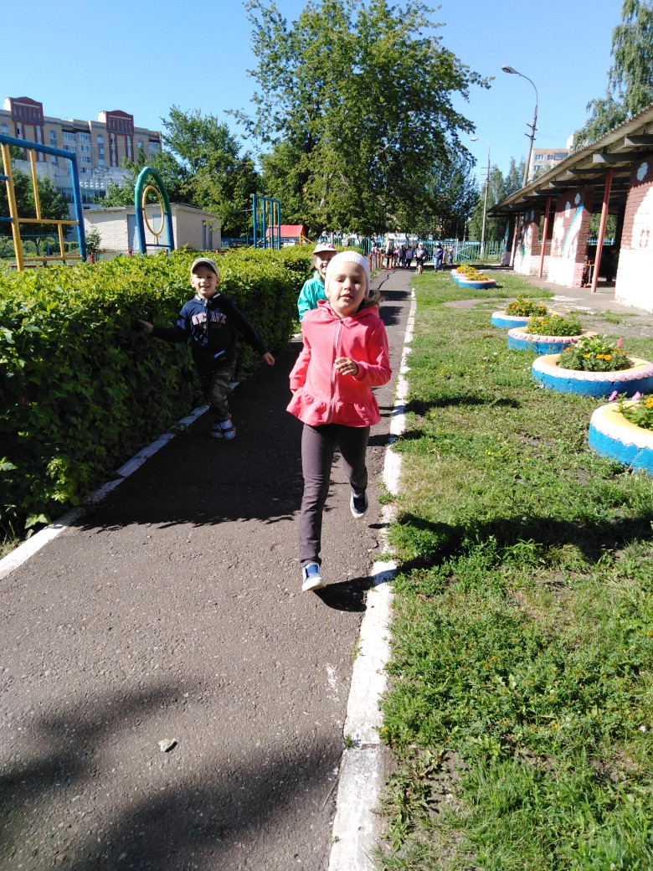
Утренняя гимнастика на свежем воздухе

Slide 8
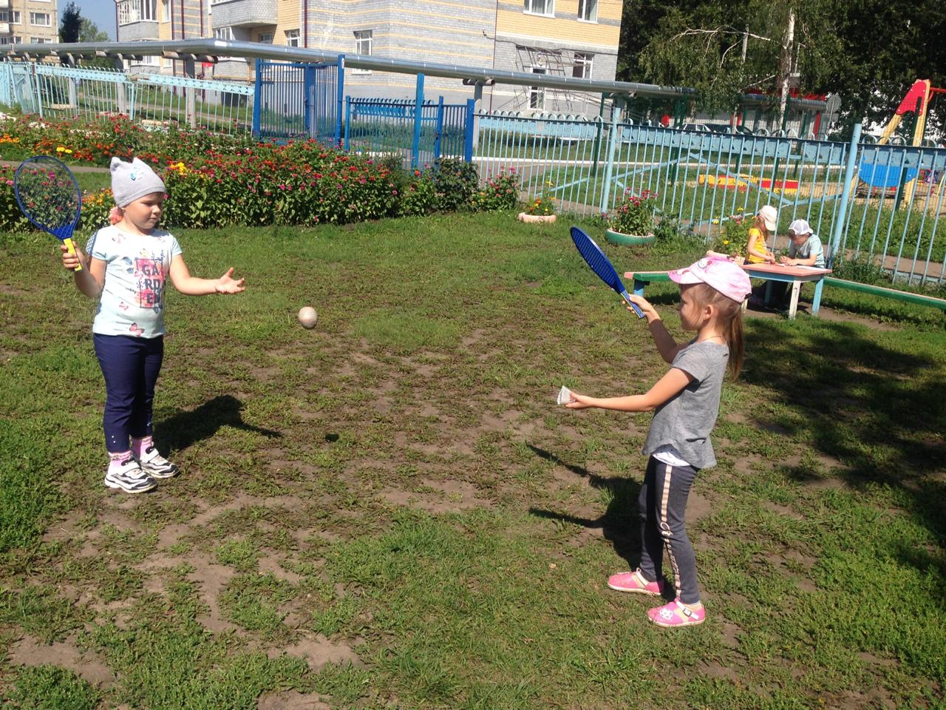
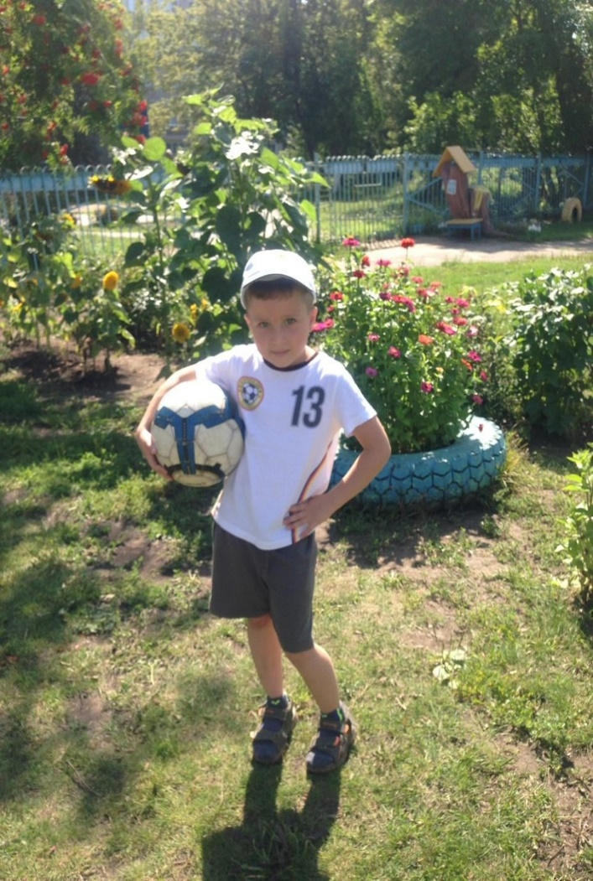
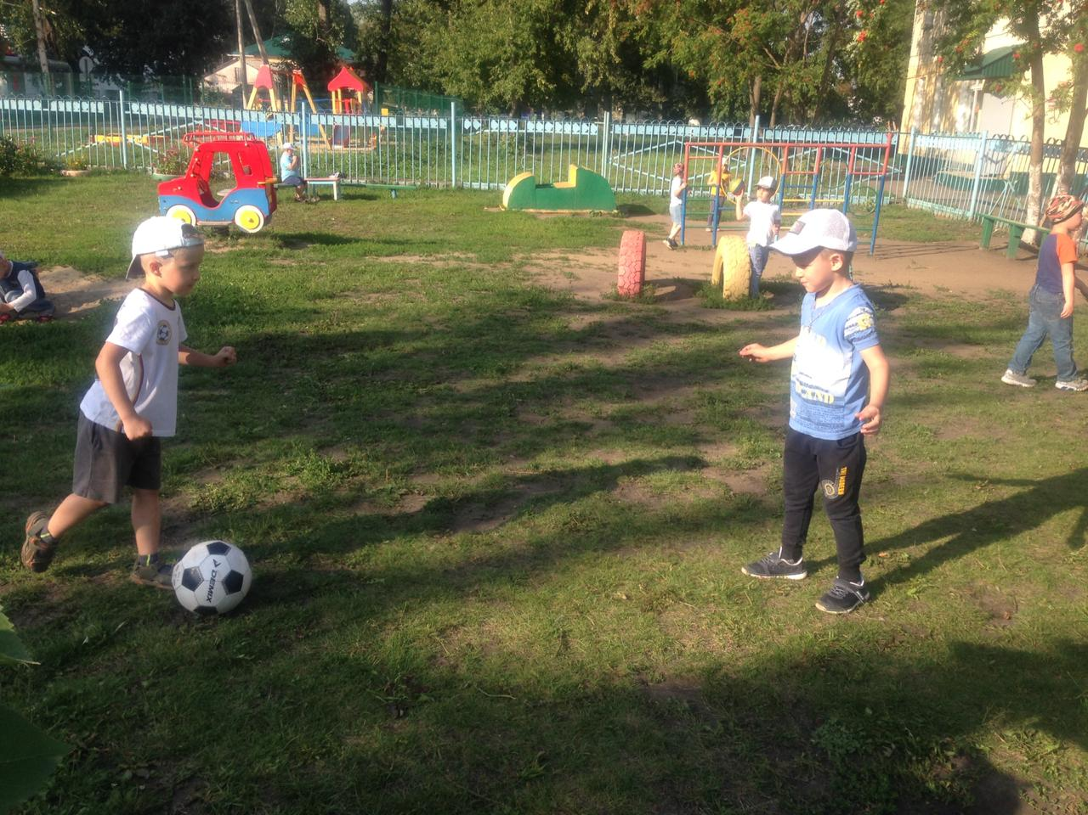
Прогулка

Slide 9
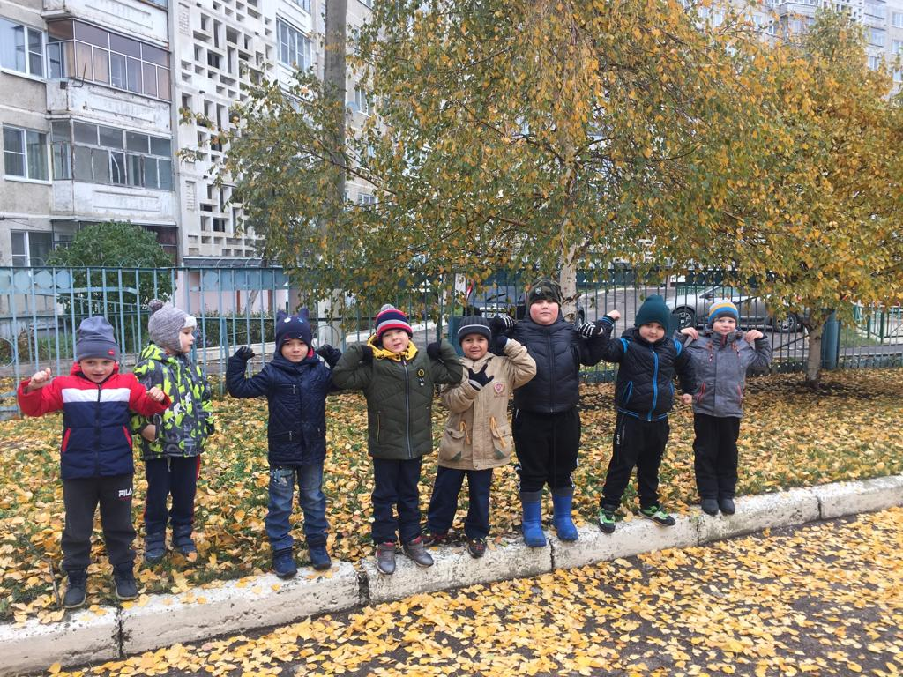

Slide 10
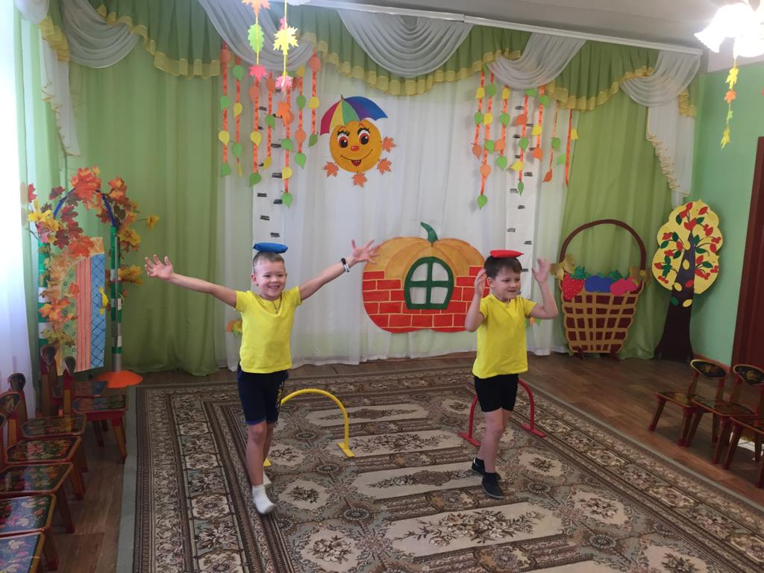
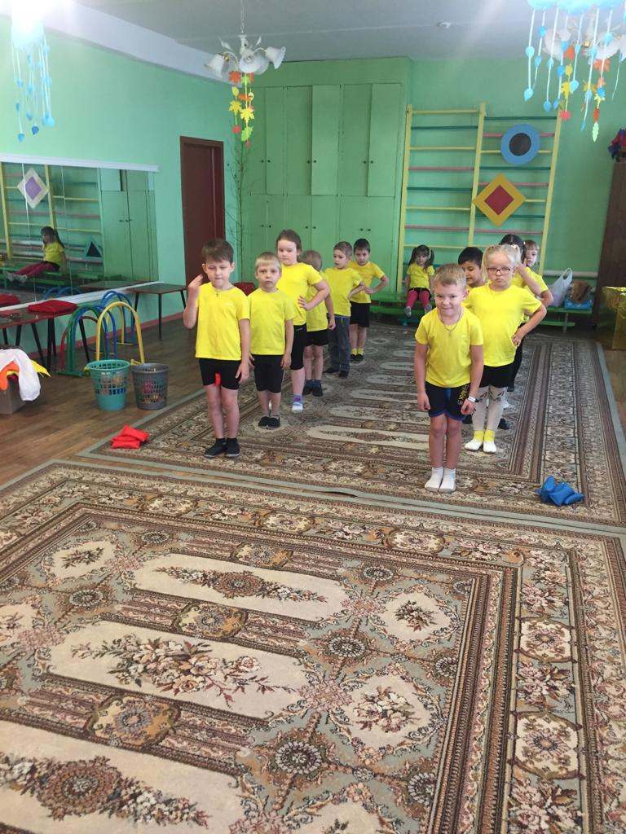
Физкультурные занятия

Slide 11
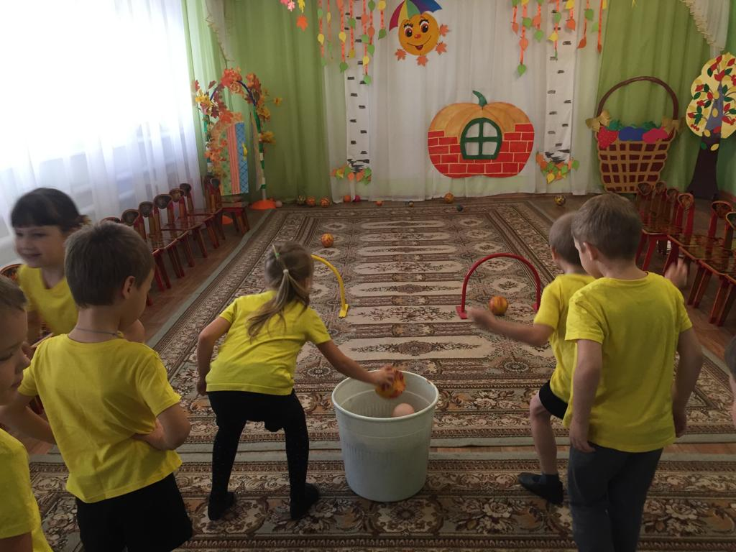

Slide 12
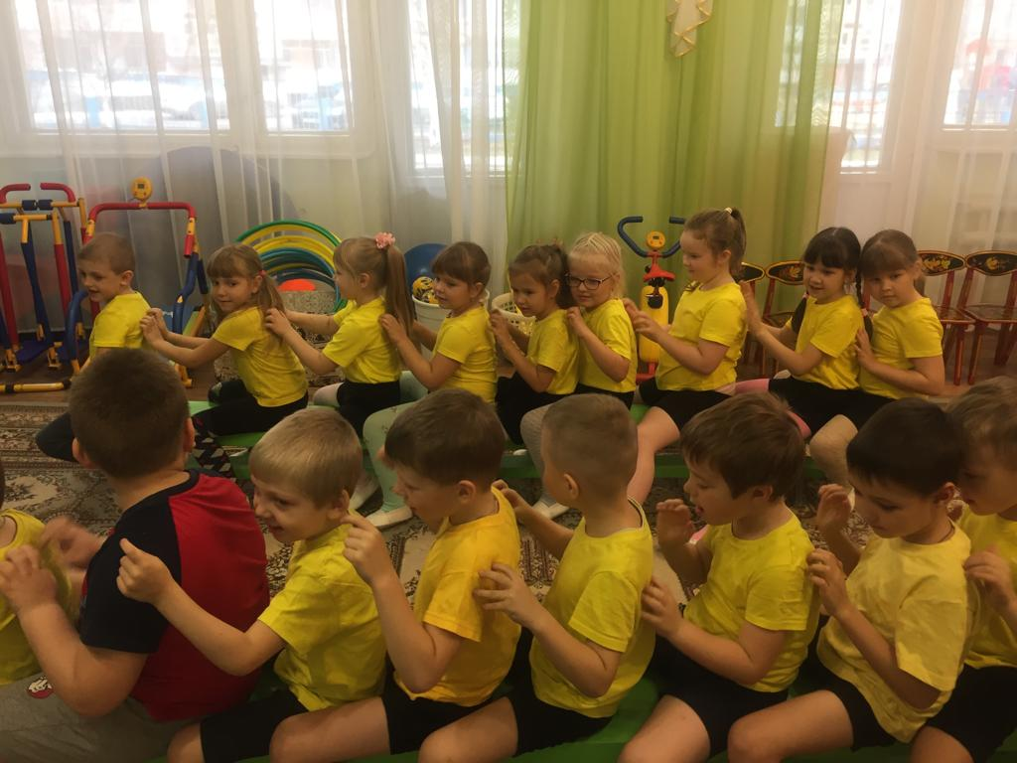
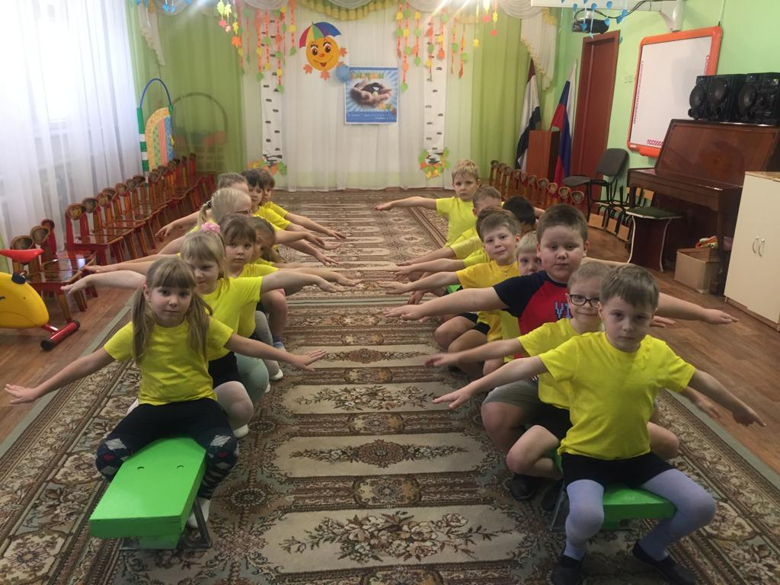

Slide 13
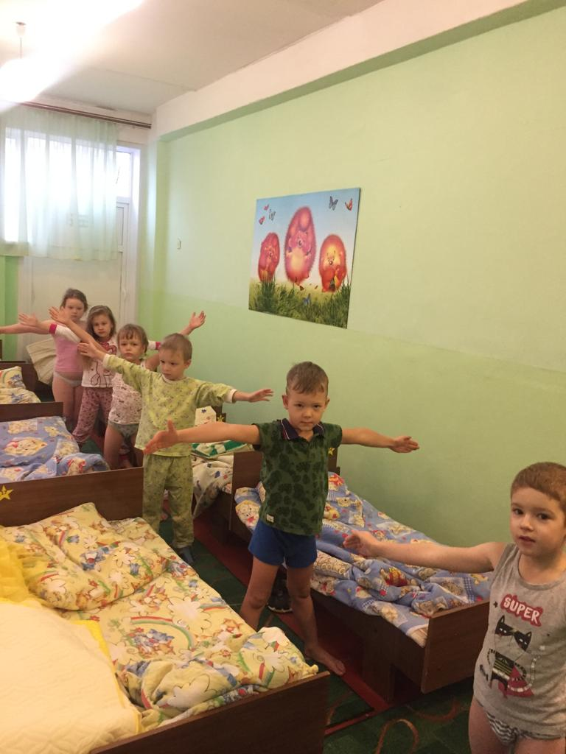
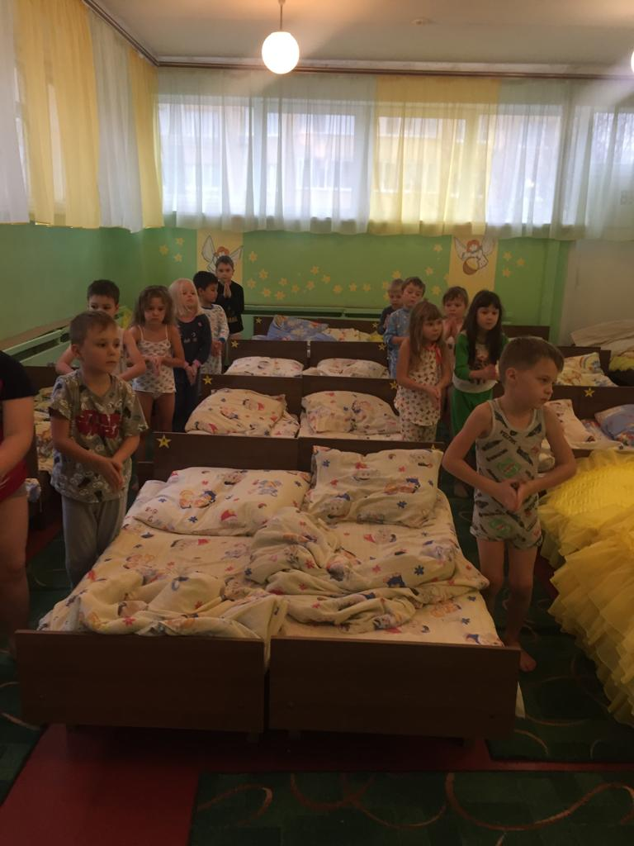
Гимнастика после сна

Slide 14
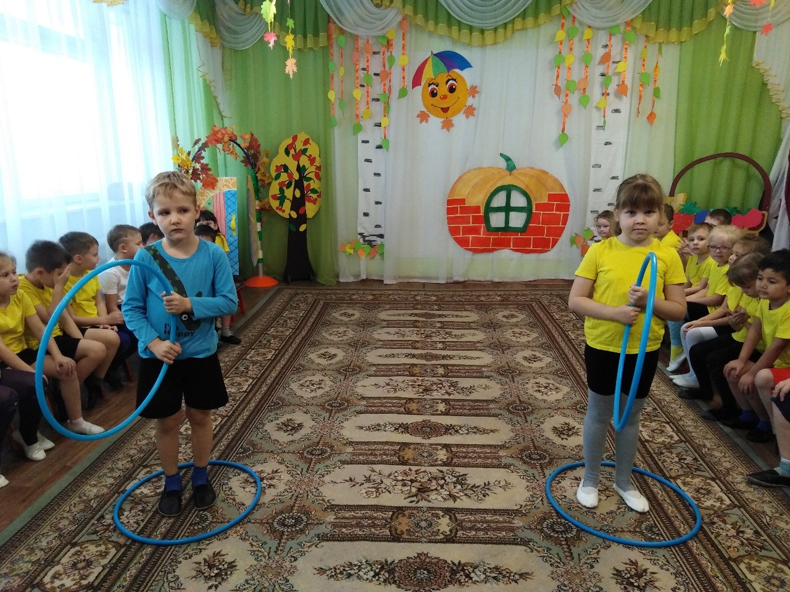
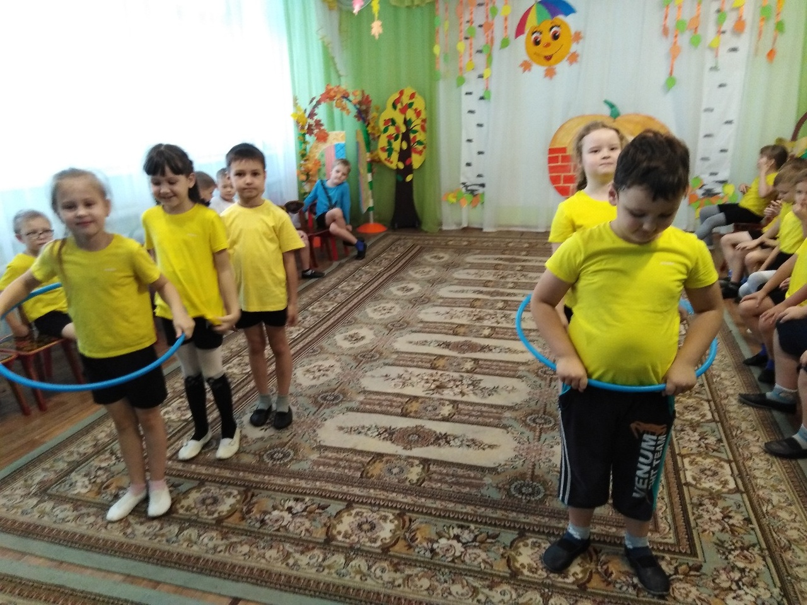
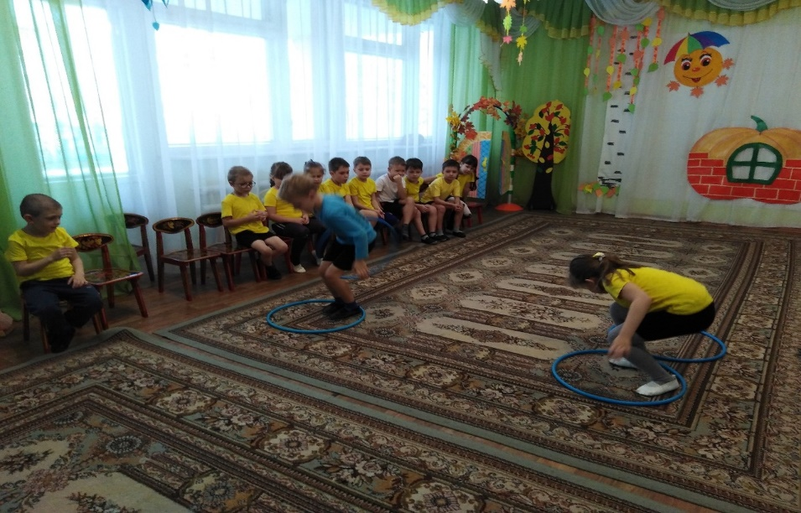
Спортивные досуги и развлечения

Slide 15
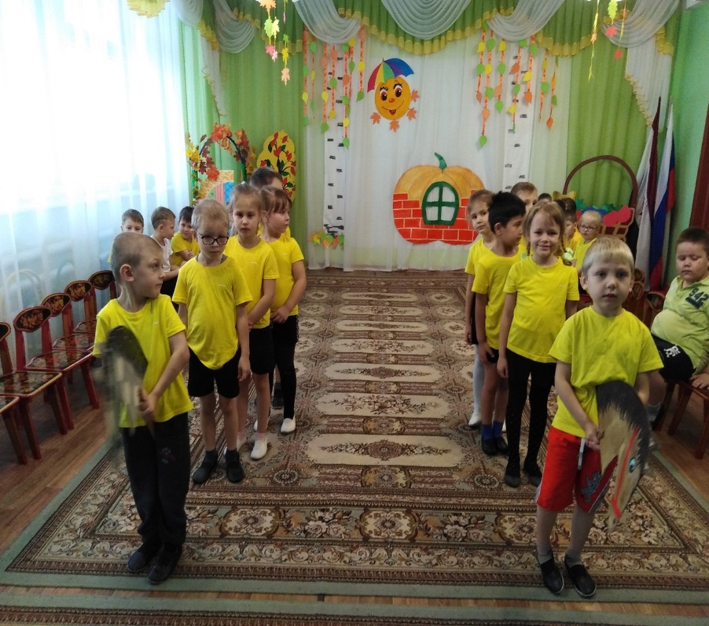

Slide 16
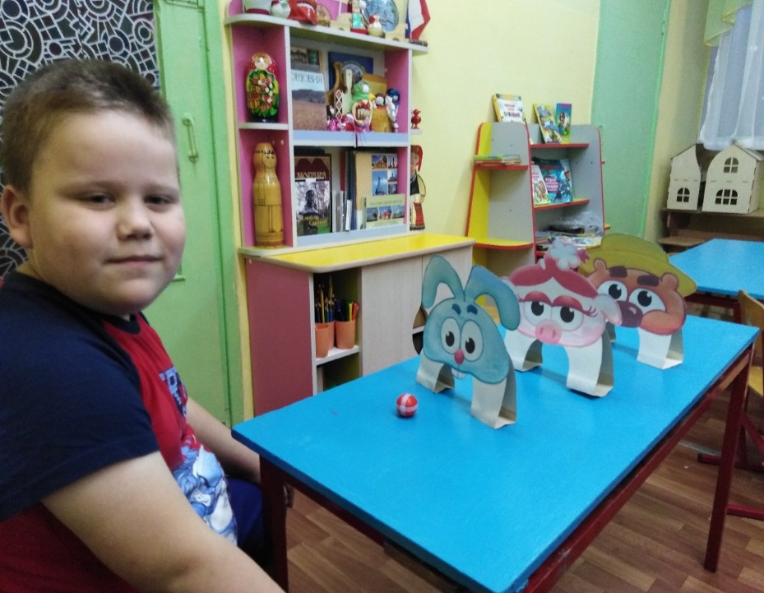
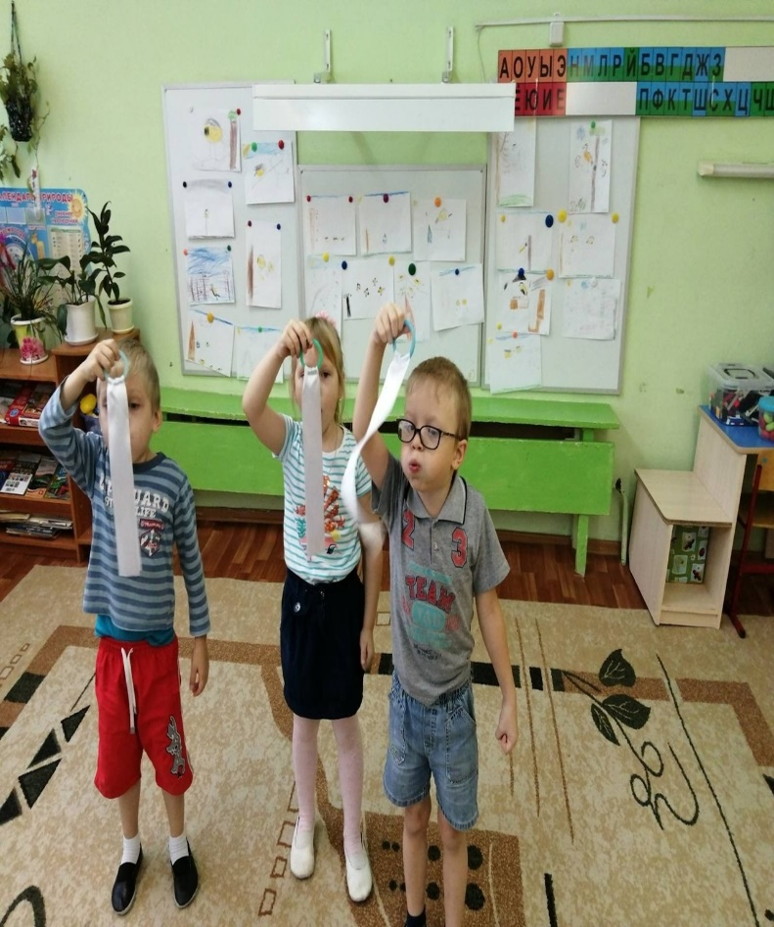
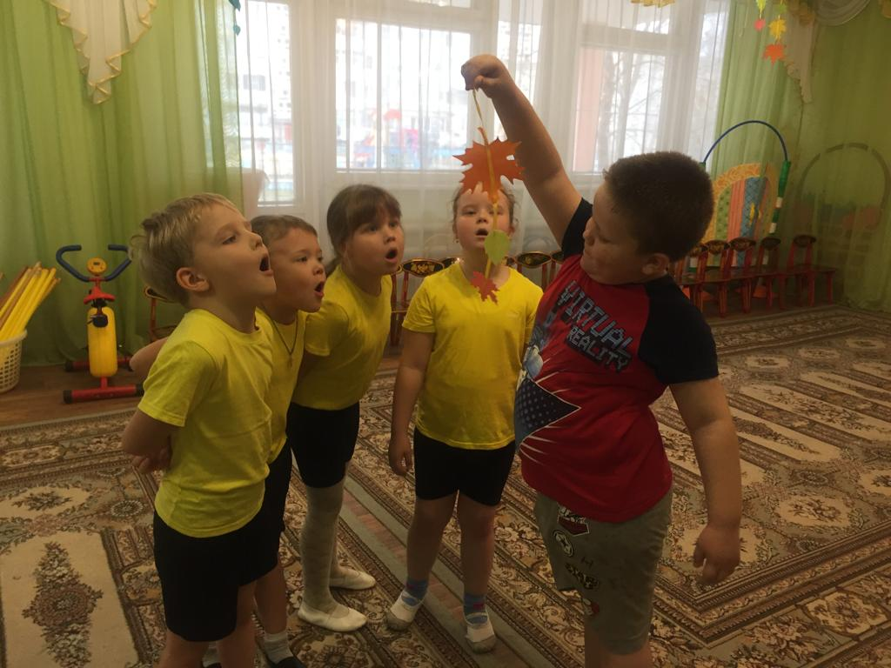
Дыхательная гимнастика

Slide 17
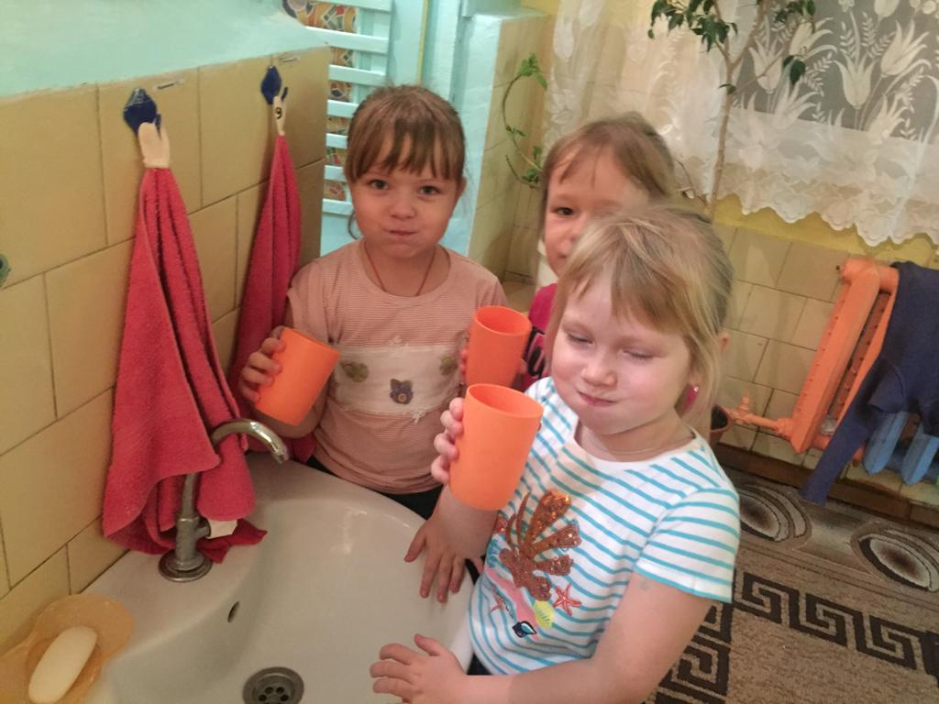
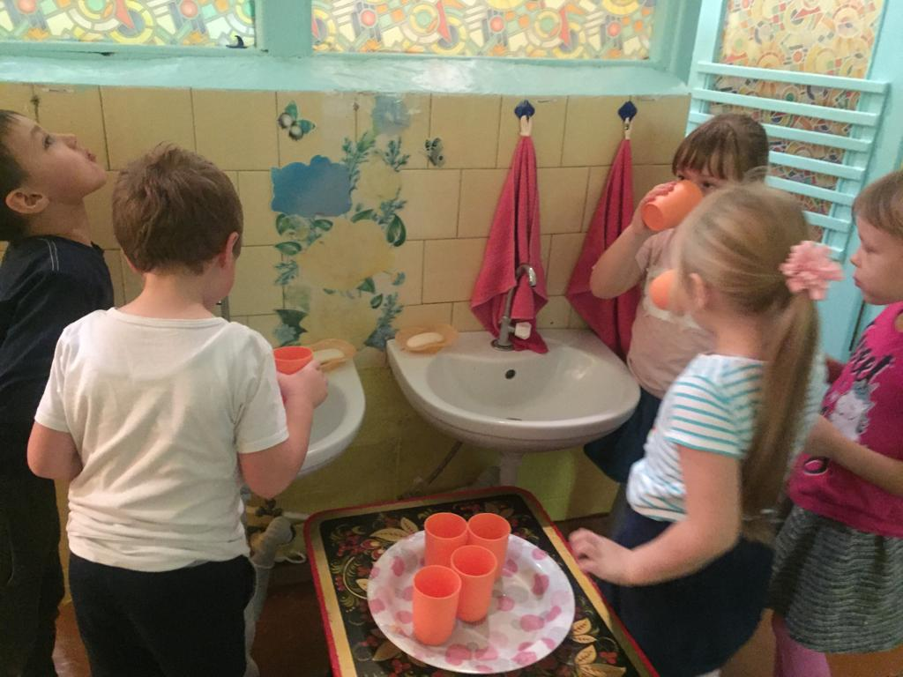
Закаливающие мероприятия

Slide 18
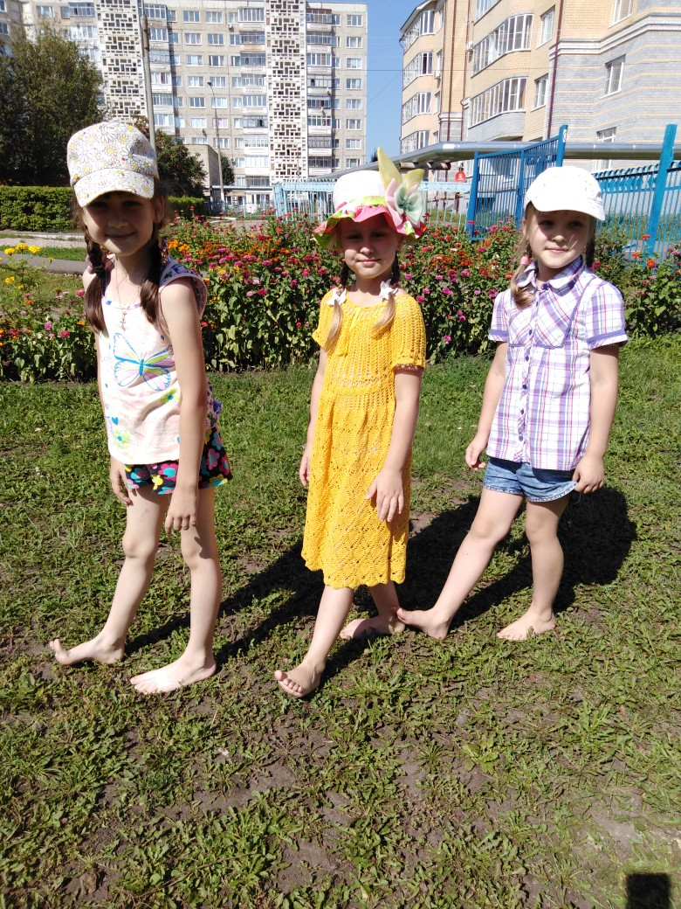
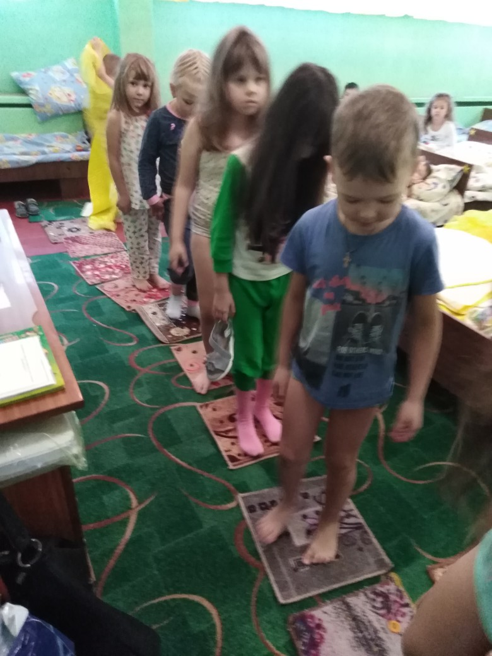

Slide 19
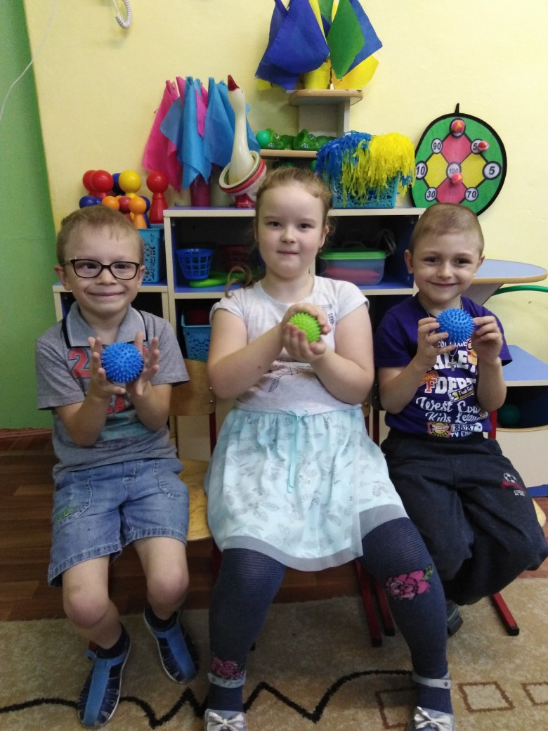
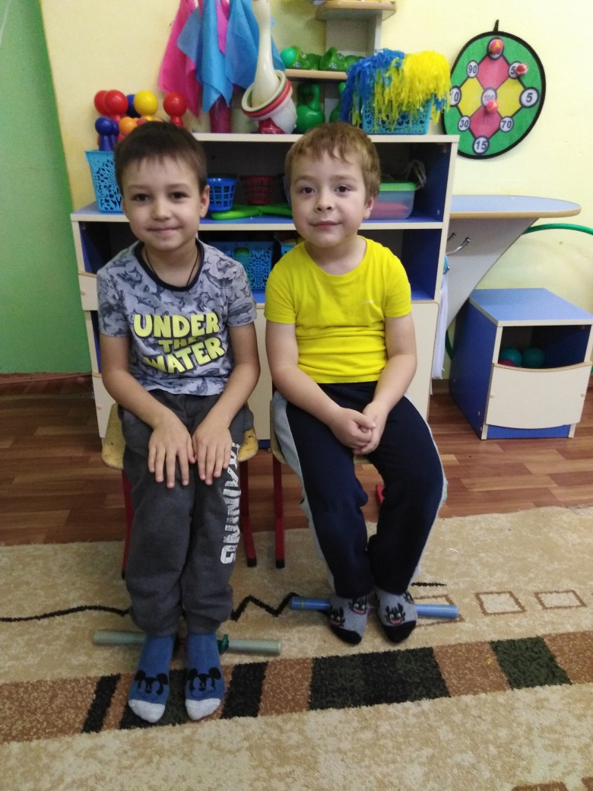

Slide 20
Формы работы с родителями Проведение родительских собраний, семинаров-практикумов, консультаций. Дни открытых дверей. Показ занятий для родителей Совместные занятия для детей и родителей.  Круглые столы с привлечением специалистов д/сада (медицинскую сестру, врача). Беседы с родителями

Slide 21
Главная задача родителей и педагогов МДОУ – выработать у детей разумное отношение к своему организму, привить необходимые санитарно-гигиенические навыки, научить вести здоровый образ жизни с раннего детства

